Slide 1
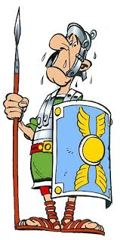
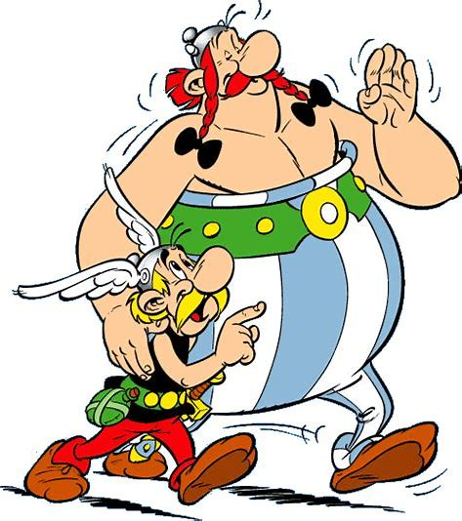
Die spinnen, die Römer!
veni, vidi, vici
Asterix und Obelix-Operation
Latein

Slide 2
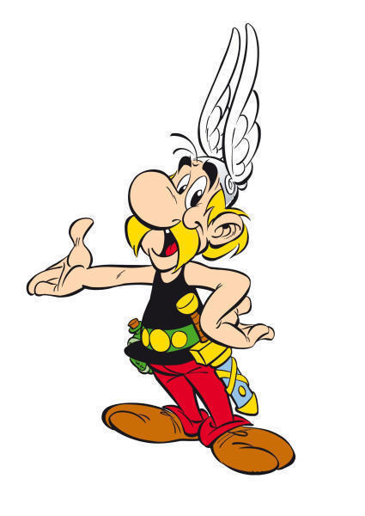
Darum solltest du Latein lernen!

Slide 3
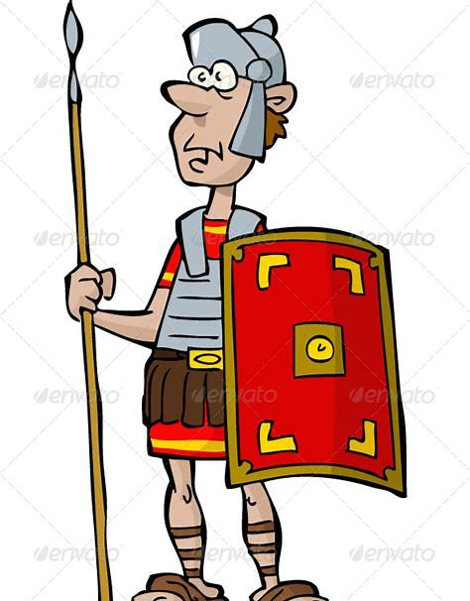
Viele Fremdwörter sind ohne Latein nicht zu verstehen.
Bsp.: Kausalität, Kausalsatz
von causa: der Grund
60 % des engl. Wortschatzes gehen auf das Lateinische zurück.
Bsp.:(eng.) table
(lat.) tabula
der Tisch

Slide 4
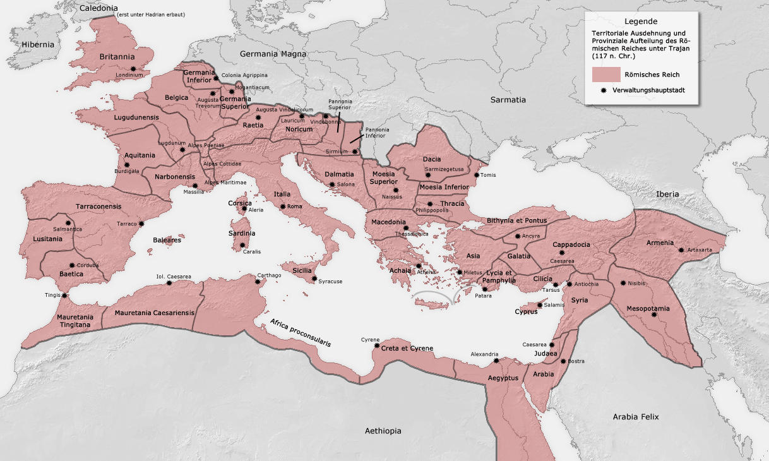
Latein war 1500 Jahre lang die vorherrschende Sprache in der westlichen Welt.
Latein ist für weitere 500 Jahre wichtig geblieben.

Slide 5
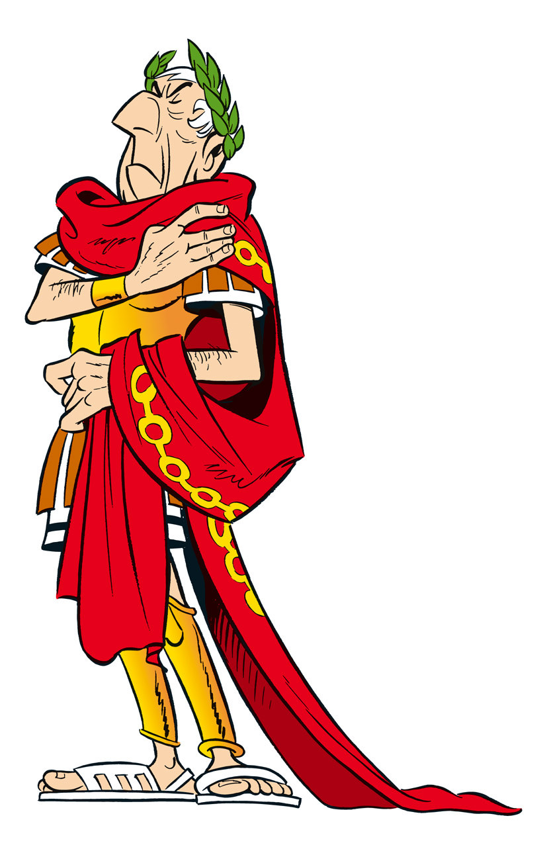
Kann ich mir nicht vorstellen!
Latein funktioniert nach den logischen Gesetzen von Grammatik und Syntax.
Über die lat. Sprache können wir die Grammatik der deutschen Sprache besser nachvollziehen.
Latein war Jahrhunderte lang die Sprache der Kirche, Gelehrten und Philosophen.

Slide 6
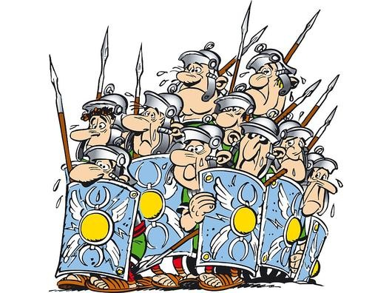
Latein erweitert dein Vokabular.
Lerne die Lateinischen Ursprungswörter, dann wird es dir leicht fallen, romanische Sprachen zu erlernen.
Ein bisschen Grammatik gehört auch dazu.

Slide 7
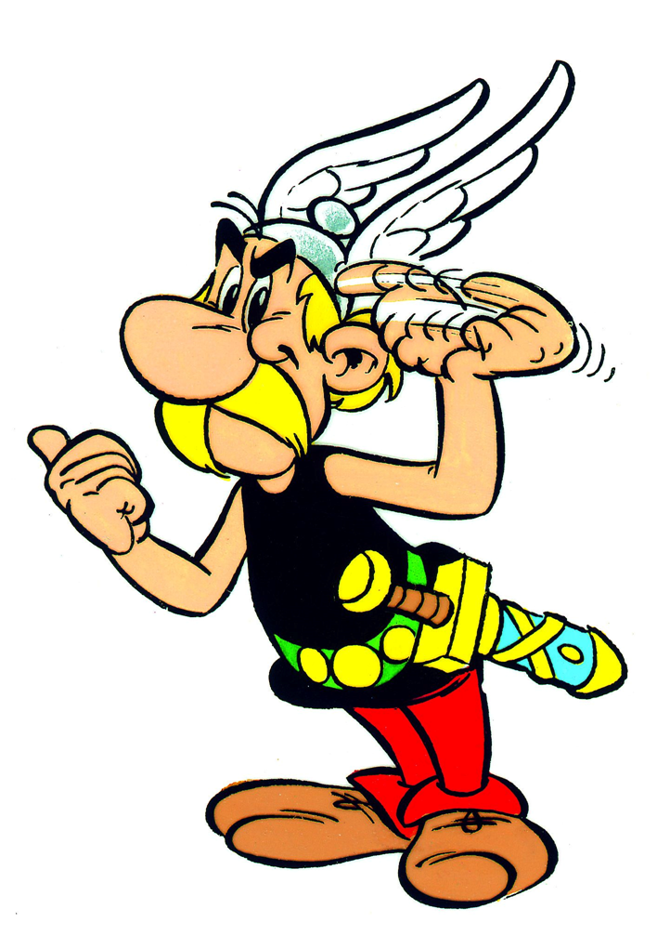
Lerne im Lateinunterricht Persönlichkeiten, Geschichte und die Kultur der Römer näher kennen.
Latein öffnet Türen zu anderen Sprachen (Französisch, Italienisch, Rumänisch , Spanisch und Portugiesisch).
Latein ist die Sprache der Wissenschaft, Medizin, Philosophie, Religion und Geschichte.

Slide 8
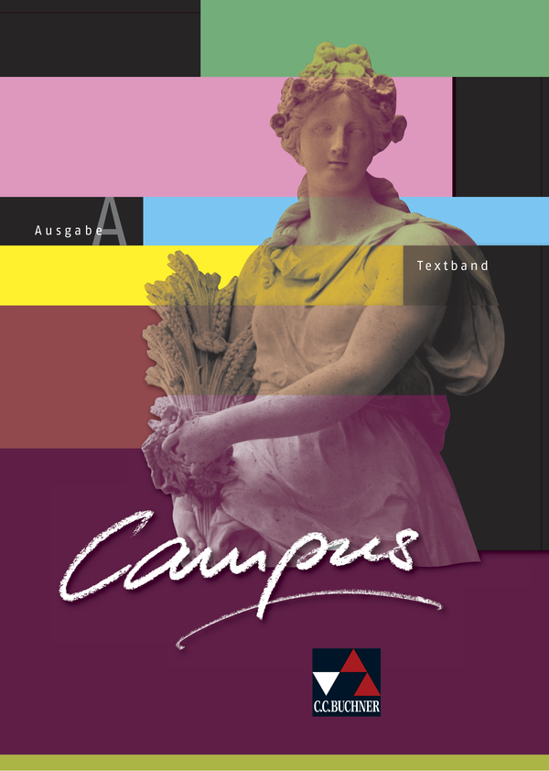
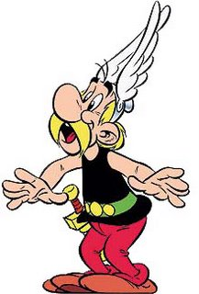
Coole Bücher!

Slide 9
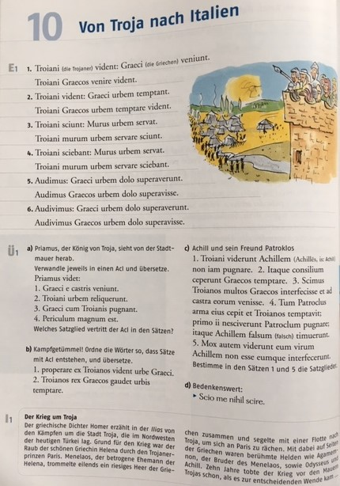
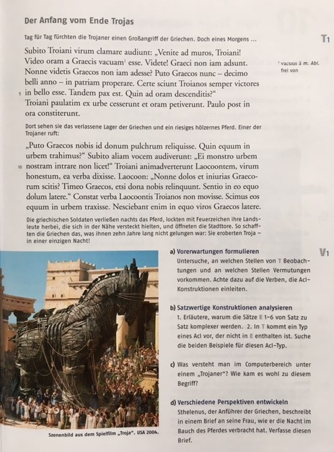
Grammatikeinführung mit Übungen
+ ansprechender Lektionstext

Slide 10
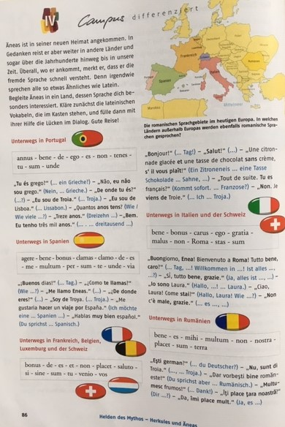
Differenziertes
Übungsmaterial

Slide 11
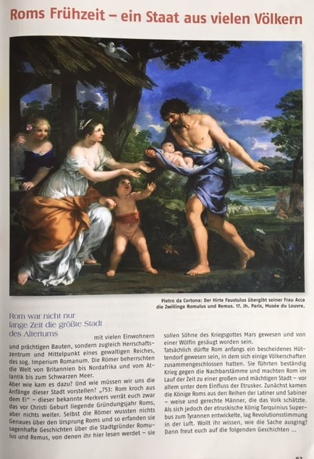
Interessante Themen

Slide 12
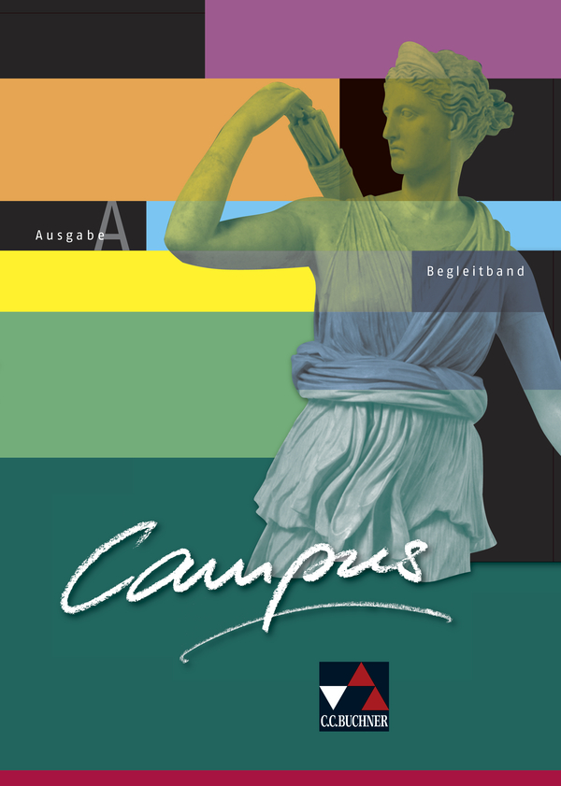
Begleitband mit:
Grammatik
Vokabelverzeichnis
Lernhilfen

